Slide 1
hot stone massage

Slide 2
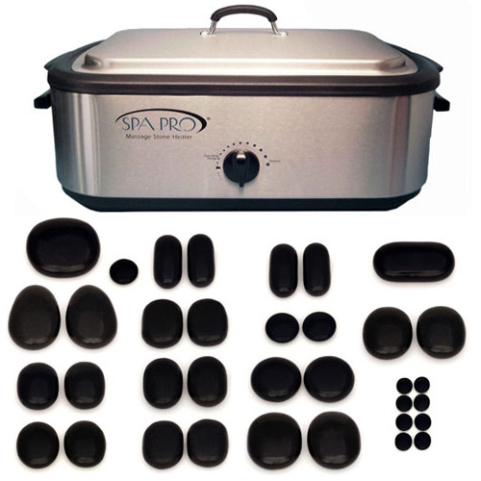
γενικα
Το hot stone massage είναι ένας ειδικός τύπος μάλαξης που γίνεται με τη βοήθεια ζεστών πετρών.
Οι πέτρες που χρησιμοποιούνται για το σκοπό αυτό είναι λείες ηφαιστειακές πέτρες (βασάλτης) γιατί έχουν την ιδιότητα όταν θερμανθούν να κρατάνε τη ζέστη για πολλή ώρα.
Ένα πλήρες σετ πετρών μάλαξης αποτελείται από 20-30 πέτρες διαφόρων μεγεθών για να προσαρμόζονται στις διάφορες περιοχές του σώματος, από ένα θερμαντήρα με νερό μέσα στον οποίο θερμαίνουμε τις πέτρες και ένα θερμόμετρο.

Slide 3
Τεχνικη εφαρμογησ
Οι πέτρες θα πρέπει να θερμανθούν για περίπου 45’ – 60’ προκειμένου να ζεσταθούν ομοιόμορφα και σε βάθος.
Η θερμοκρασία του νερού είναι 45^{ο} – 60ºC. Προσοχή δεν θερμαίνουμε ποτέ τις πέτρες σε φούρνο ψησίματος ή φούρνο μικροκυμάτων.
Όταν θέλουμε να βγάλουμε τις πέτρες από τη συσκευή χρησιμοποιούμε πλαστική κουτάλα και όχι μεταλλική διότι μπορεί να καταστραφεί η επιφάνεια των πετρών.
Όταν βγάζουμε τις πέτρες από τη συσκευή τις σκουπίζουμε καλά και τις αλείφουμε με λάδι.
Πριν τοποθετήσουμε τις πέτρες στο σώμα του πελάτη του δίνουμε να τις κρατήσει με το χέρι του για να ελέγξουμε αν η θερμότητα είναι ανεκτή.
Πριν ξεκινήσουμε κάνουμε μερικές θωπείες και βαθειές ανατρίψεις ώστε να προετοιμάσουμε το σώμα του πελάτη.

Slide 4
Οι κινήσεις που κάνουμε με τις πέτρες είναι κυρίως θωπείες, και ανατρίψεις.
Δεν πρέπει ποτέ να αφήνουμε τις πέτρες στάσιμες σε ένα σημείο (τουλάχιστον όχι όσο αυτές είναι ακόμα πολύ ζεστές) γιατί μπορεί να προκληθεί έκγαυμα. Αν πρέπει να χρησιμοποιήσουμε στατική τεχνική θα πρέπει να χρησιμοποιήσουμε πετσέτα και να μη τοποθετήσουμε τις πέτρες απ΄ευθείας στο σώμα του πελάτη.
Στο πρόσωπο εναλλακτικά μπορούμε να χρησιμοποιήσουμε κρύες πέτρες για μείωση του οιδήματος.
Ποτέ δεν βάζουμε τον πελάτη να ξαπλώσει πάνω στις πέτρες.
Μόλις οι πέτρες κρυώσουν χρησιμοποιούμε νέες.
Επίσης μπορούμε να χρησιμοποιήσουμε κεριά , αιθέρια έλαια, αρωματικά χώρου και χαλαρωτική μουσική για να ενισχύσουμε το αποτέλεσμα της συνεδρίας
Θα πρέπει να είμαστε πάντα πολύ προσεκτικοί γιατί μπορεί να προκληθεί έγκαυμα

Slide 5
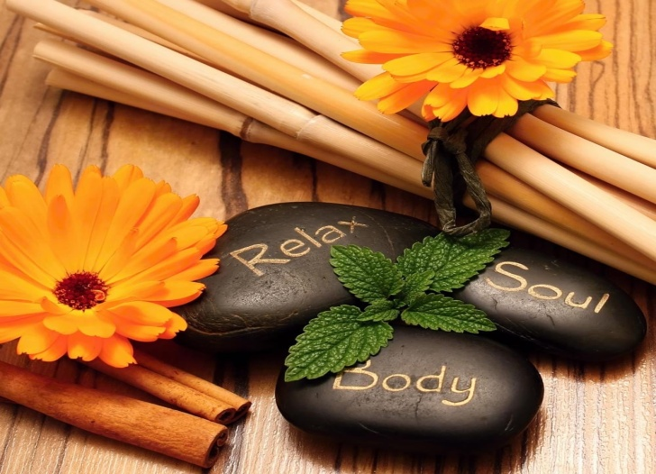
Αποτελεσματα hot stone massage
Είναι ιδανική τεχνική για μϋικούς πόνους. Η θερμότητα φτάνει βαθειά, χαλαρώνει τους κουρασμένους μύες και ξεκουράζει.
Βοηθάει στη μείωση του στρες και του άγχους.
Βελτιώνει την ποιότητα του ύπνου.
Μπορεί να βελτιώσει τα συμπτώματα αυτοάνοσων νοσημάτων όπως η ινομυαλγία (χρειάζεται παραπάνω μελέτη όμως ώστε να αποτελέσματα να επιβεβαιωθούν).
Μπορεί να βελτιώσει τα συμπτώματα άγχους, πόνου, κούρασης και κατάθλιψης που νιώθουν ασθενείς με καρκίνο.
Πολλοί θεραπευτές πιστεύουν ότι το ενεργειακό φορτίο που έχουν οι πέτρες προκαλεί ευεξία και βοηθάει σε πολλές παθήσεις του σώματος.

Slide 6
αντενδειξεισ - προφυλαξεισ
Το hot stone massage όπως και κάθε είδους μάλαξη εφαρμόζεται πάντα σε υγιές και ακέραιο δέρμα. Δεν εφαρμόζεται σε:
Δερματικές παθήσεις (ψωρίαση, ακμή κτλ).
Διαβήτη
Καρδιακές παθήσεις
Αιμοροφιλία
Ευρυαγγείες
Εγκαύματα από ήλιο
Τραύματα
Οστέινες περιοχές και αρθρώσεις (γόνατα, σπονδυλική στήλη κτλ)
Εγκυμοσύνη
Οι πέτρες θα πρέπει να καθαρίζονται και να αποστειρώνονται σχολαστικά πριν χρησιμοποιηθούν σε επόμενο πελάτη.

